Slide 1
UNIVERSIDAD AUTÓNOMA AGRARIA ANTONIO NARRO.
DEPARTAMENTO DE FITOMEJORAMIENTO
Prácticas Profesionales
Ingeniero Agrónomo en Producción
GLOBAL SEED GENETICS S. de C.V de R.L.
Por:
Jose Luis Barrientos Álvarez
7 de Diciembre del 2017
Saltillo. Coahuila. México

Slide 2
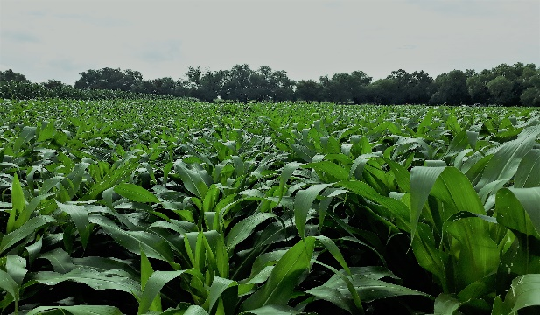
Descripción de la entidad receptora.
Global Seed Genetics S. de R.L de. C.V. Es una empresa dedicada a la producción e investigacion en maíz, localizada en Querétaro, Qro. México, enfocada al mejoramiento genético y al desarrollo de semilla de maíz.
Las principales actividades de negocio de Global Seed Genetics incluyen:
Mejoramiento genético y desarrollo de híbridos de maíz blanco y amarillo.
Venta y licenciamiento de Germoplasma en Latinoamérica.
Producción de semilla hibrida de maíz de alta calidad.

Slide 3
Objetivos específicos
Adquirir experiencia en toma de datos agronómicos en ensayos de rendimiento de híbridos comerciales y pre-comerciales.
Reforzar conocimientos en manejo agronómico de 4 lotes aislados y 3 parentales.
Manejo de plagas y malezas.
Apoyo en manejo de vivero (área de incrementos y cruzas)
Supervisión de cosecha de lotes aislados y parentales.

Slide 4
Descripción de las actividades
Siembra
Control de malezas
Control de plagas
Actualización de inventario
Toma de datos en ensayos de rendimiento
Eliminación de plantas fuera de tipo
Desespigue
Etiquetado
Manejo de vivero
Manejo de cosecha

Slide 5
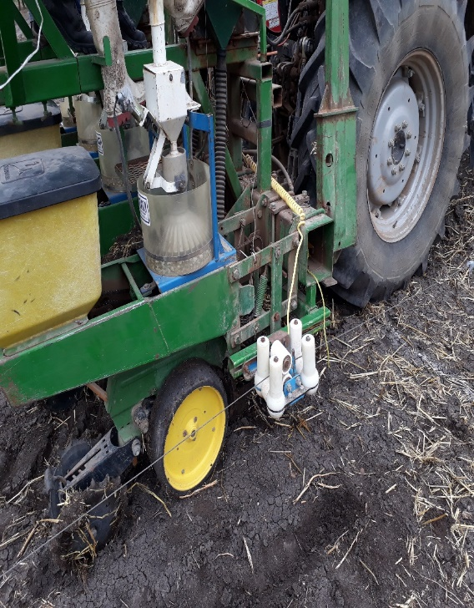
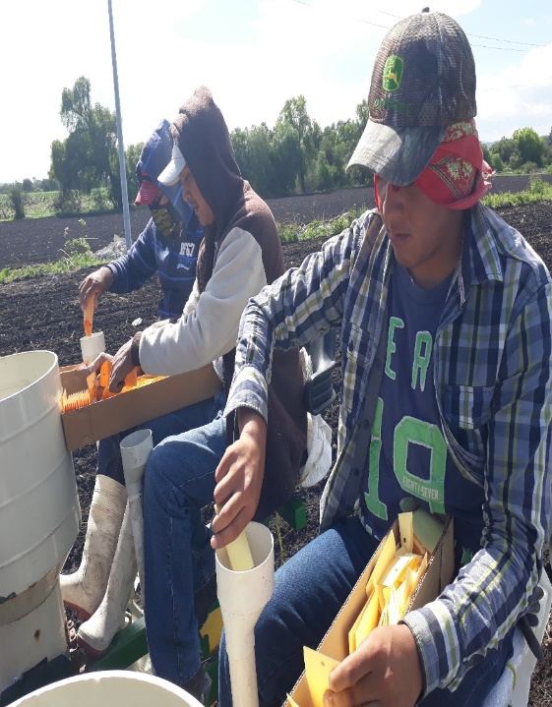
Siembra

Slide 6
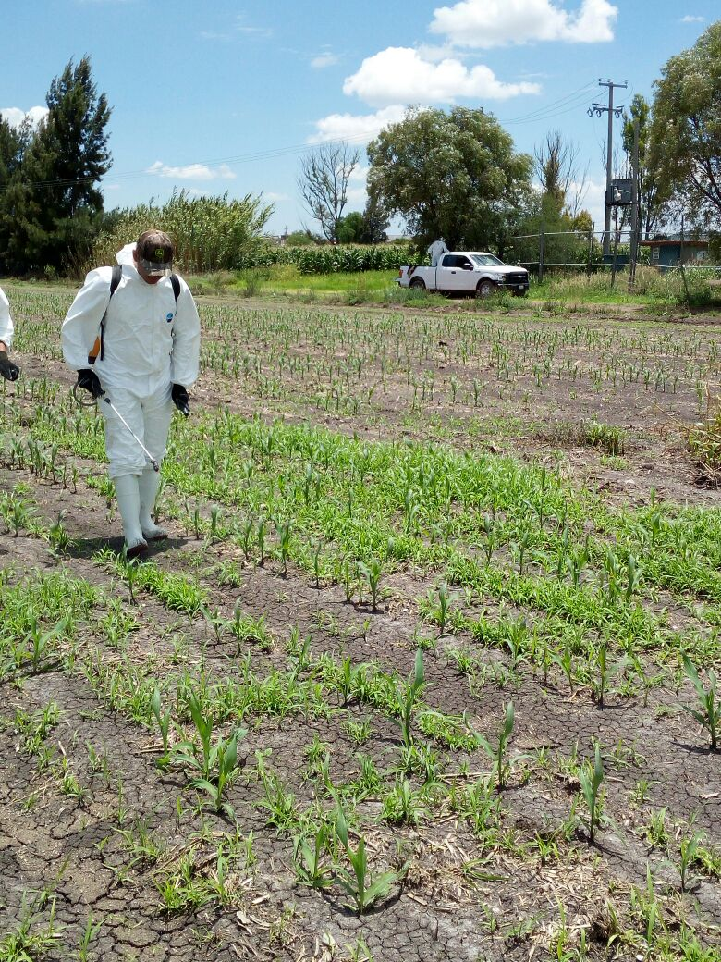
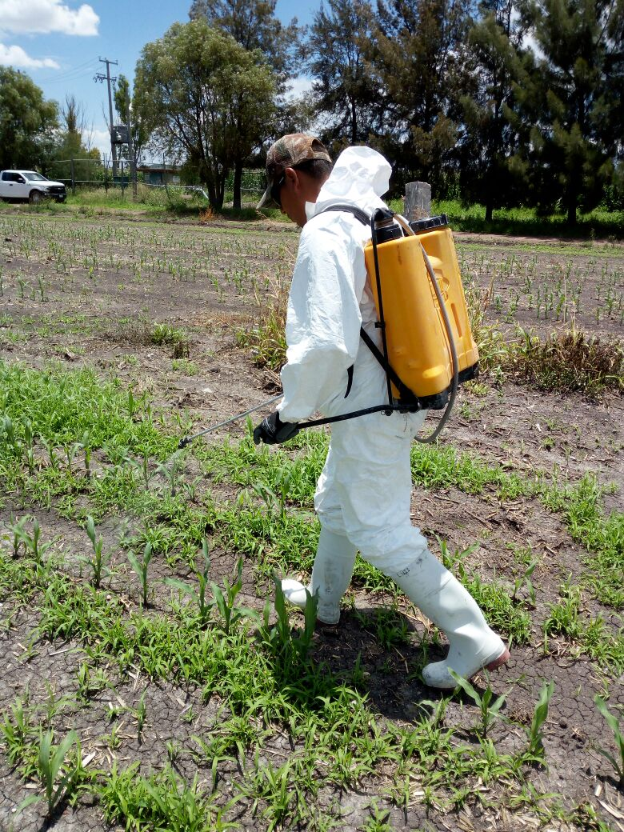
Aplicaciones para control de malezas

Slide 7
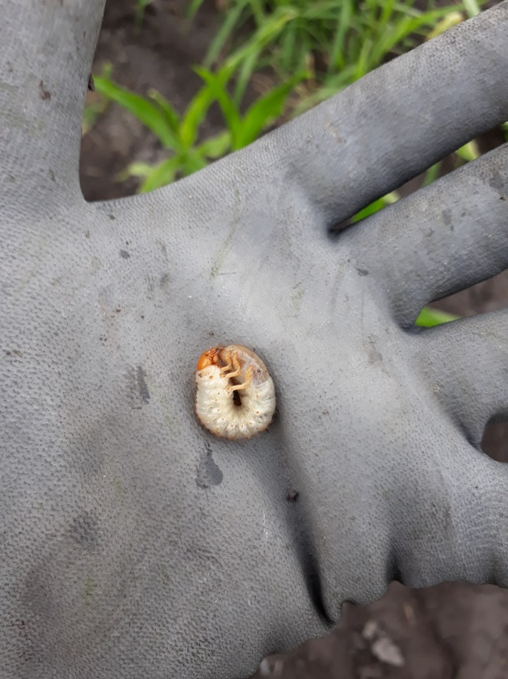
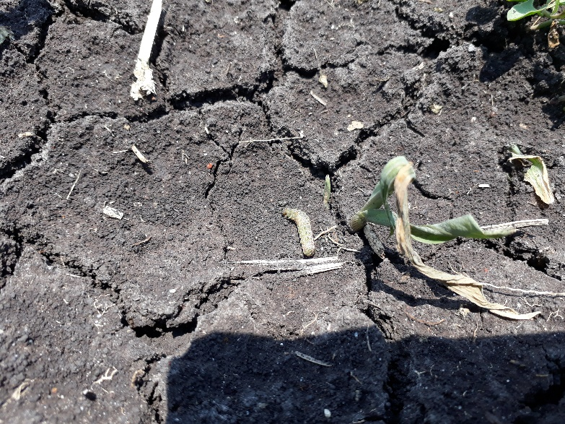
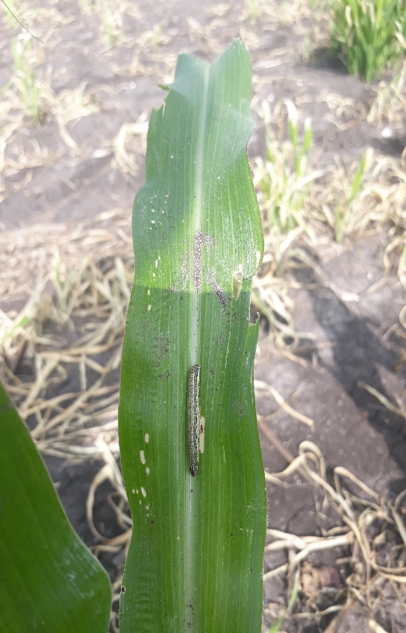
Control de plagas
Agrotis ipsilon
Spodoptera frugiperda
Phyllophaga ssp

Slide 8
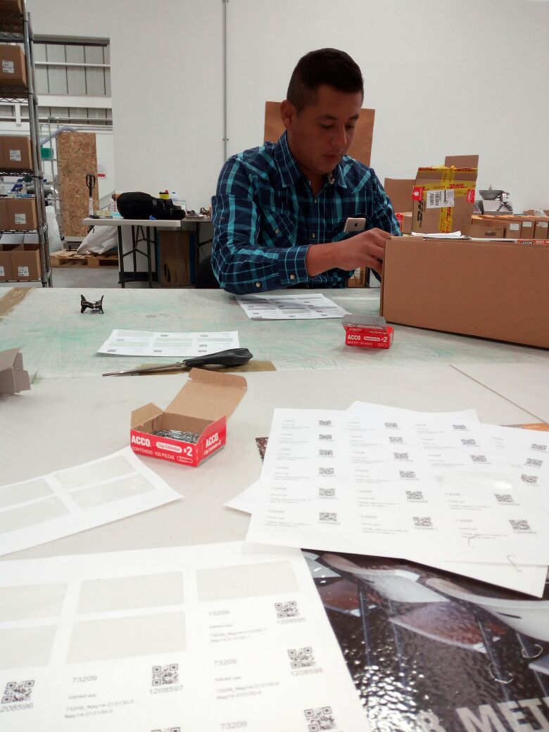
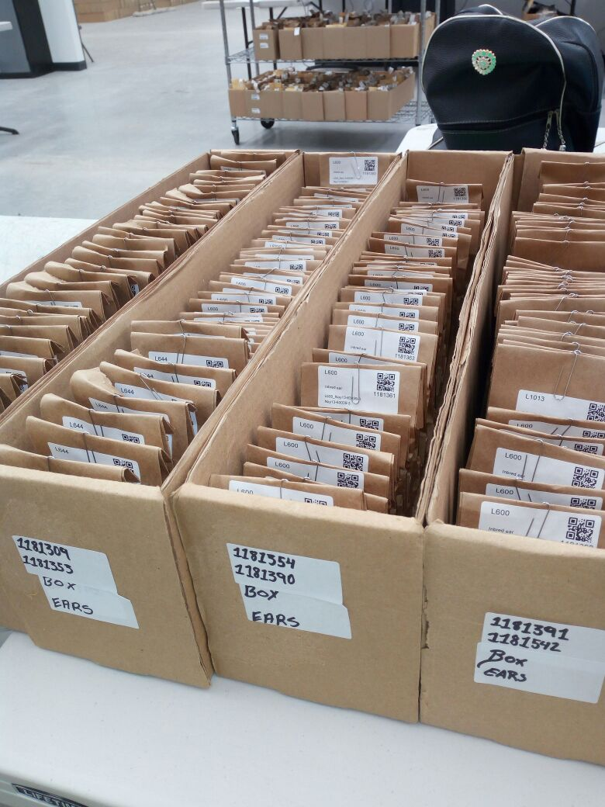
Actualización de inventario

Slide 9
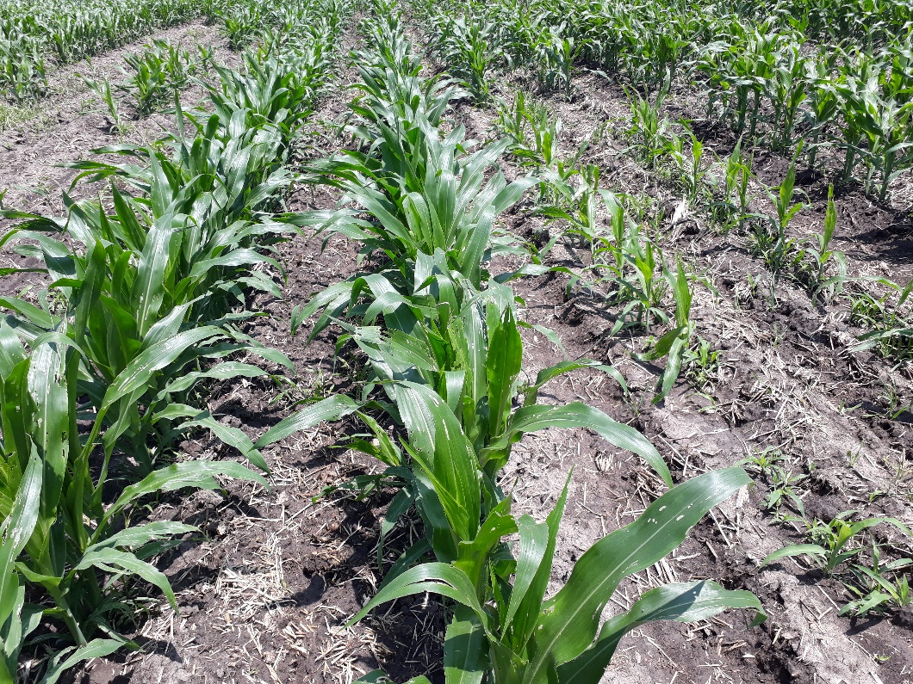
Toma de datos en ensayos de rendimiento
Bajo vigor y bajo número de plantas

Slide 10
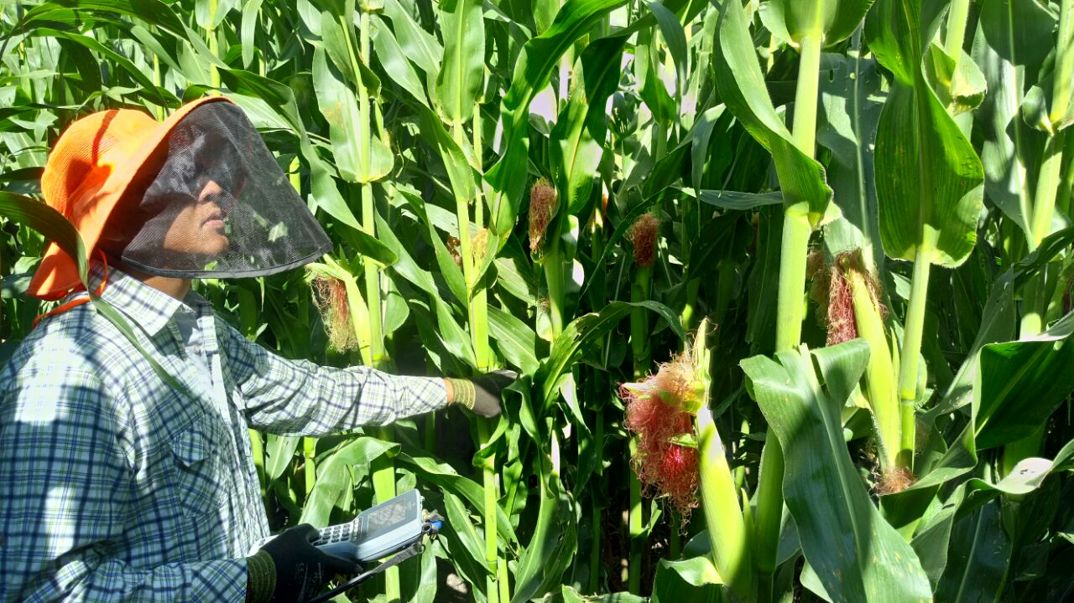
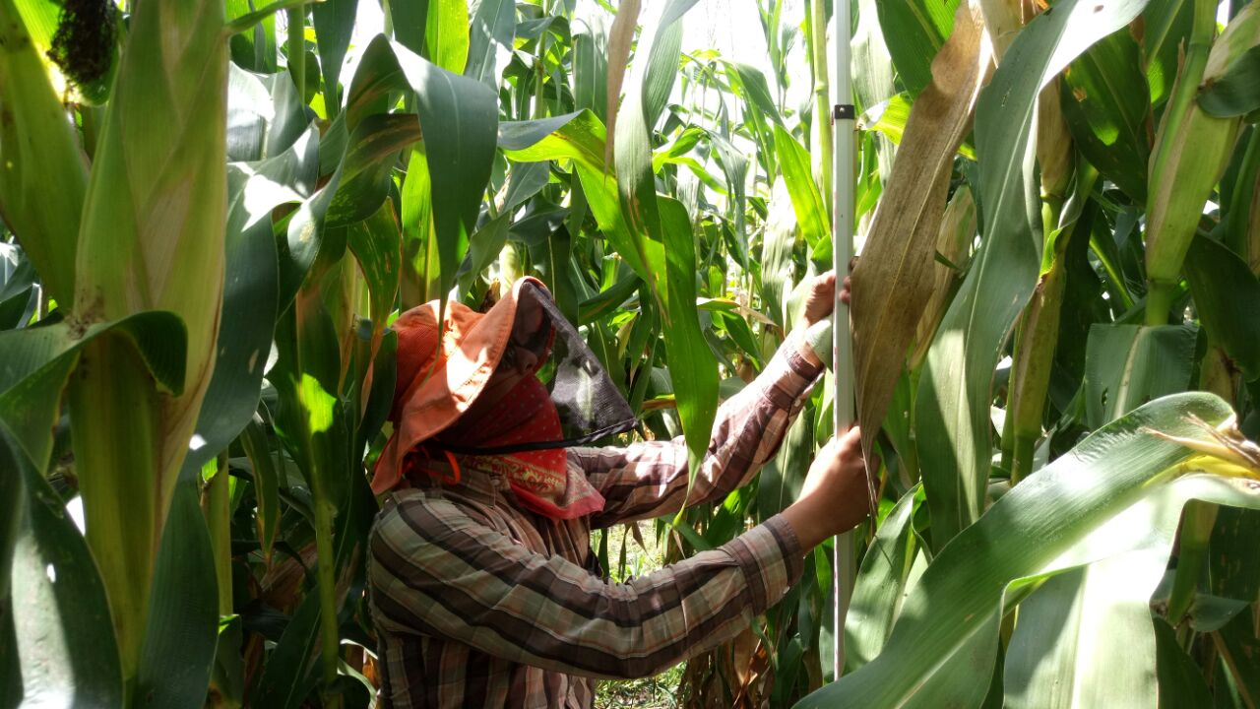
Toma de floración
Toma de alturas

Slide 11
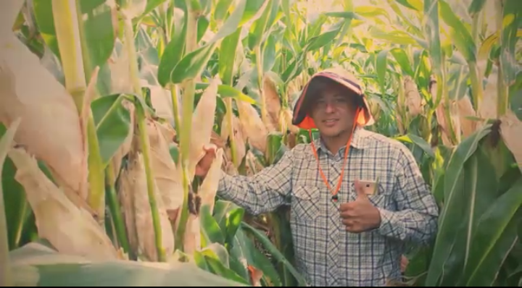
Calidad de parcela

Slide 12
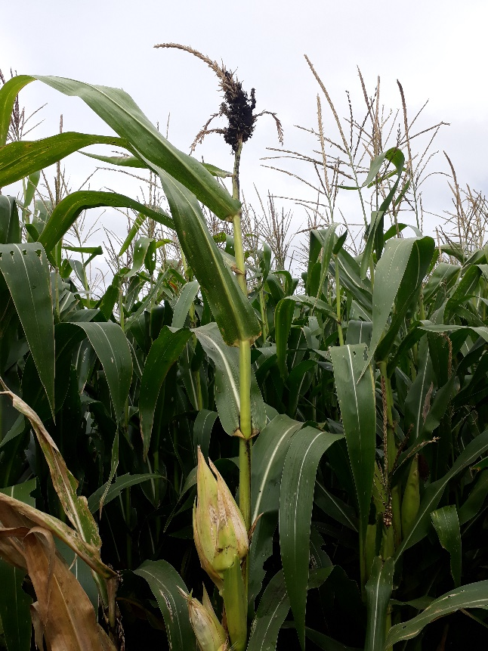
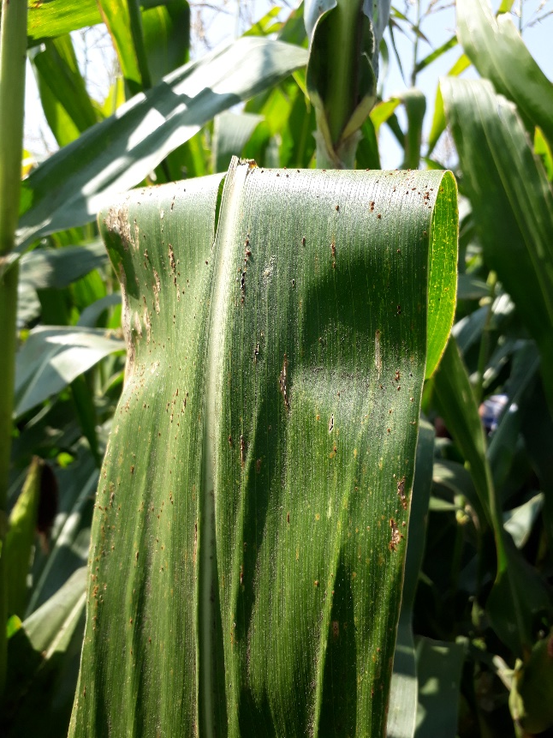
Sporosium reilianum
Puccinia Shorgi

Slide 13
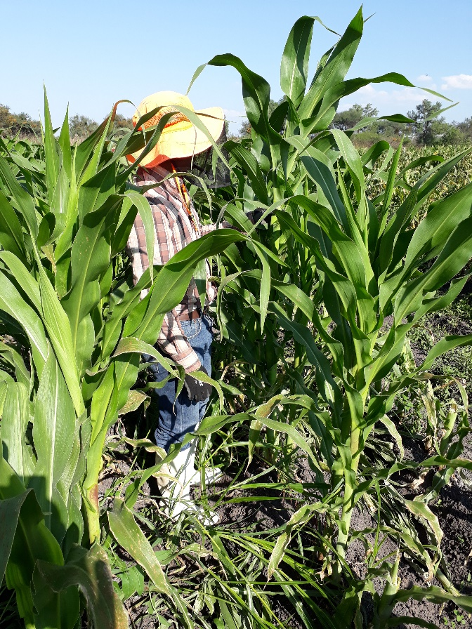
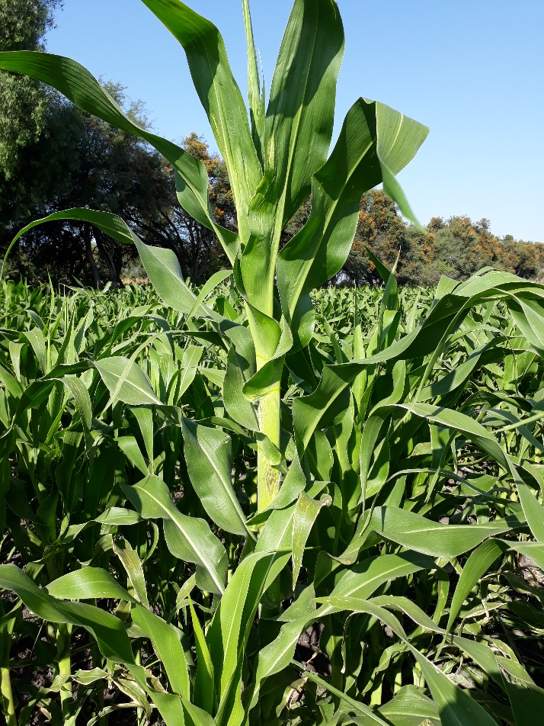
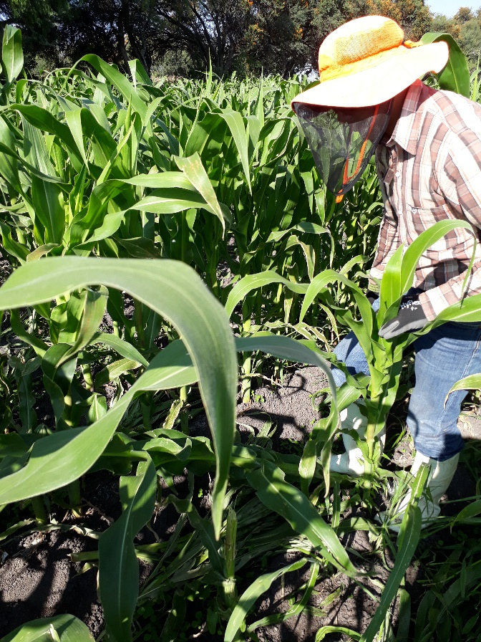
Eliminación de plantas fuera de tipo

Slide 14
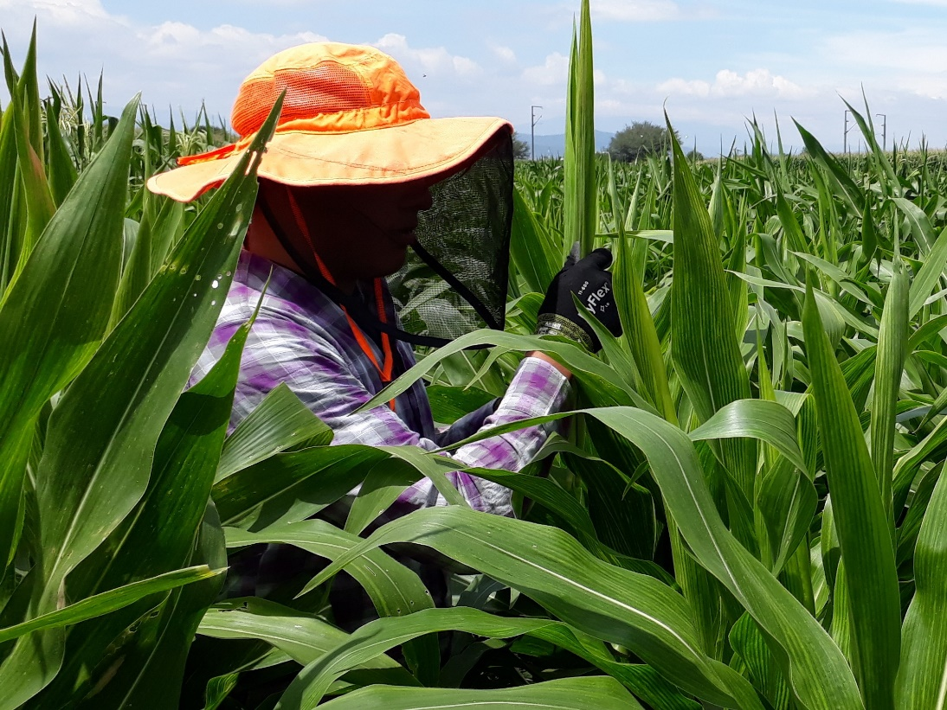
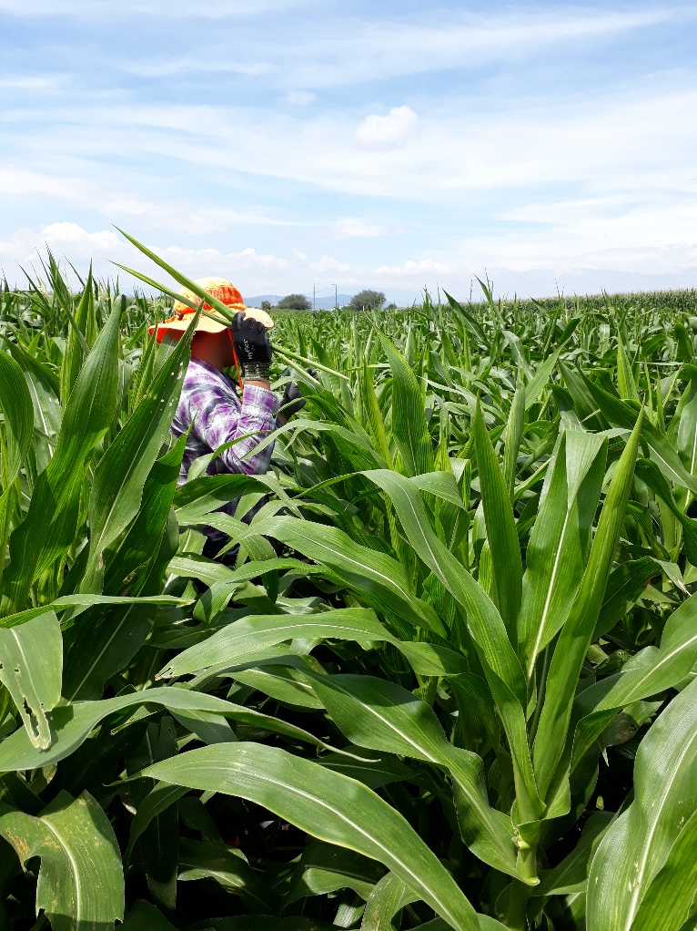
Desespigue

Slide 15
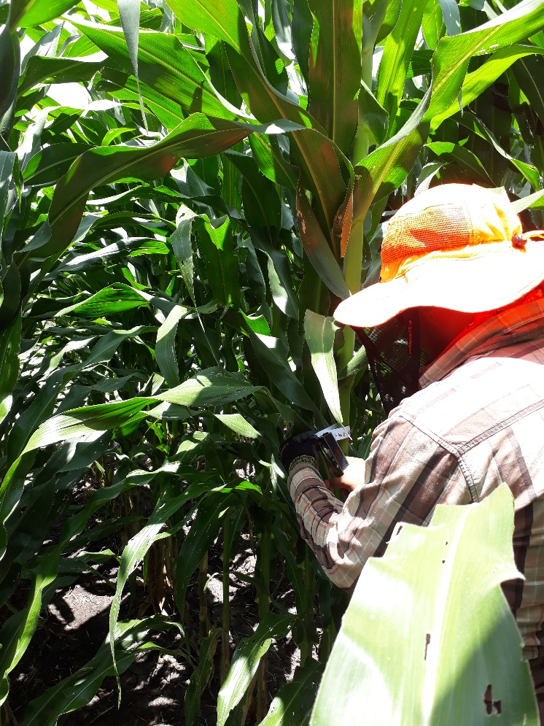
Etiquetado

Slide 16
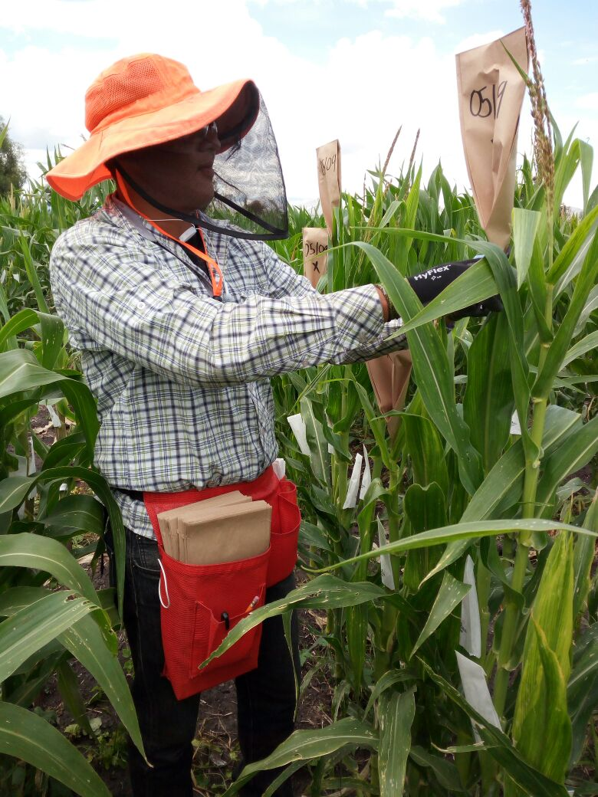
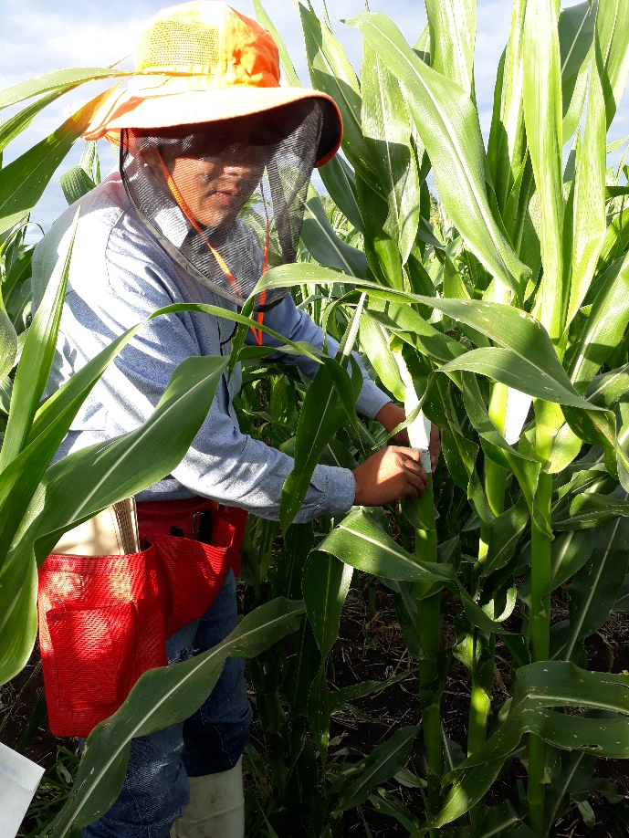
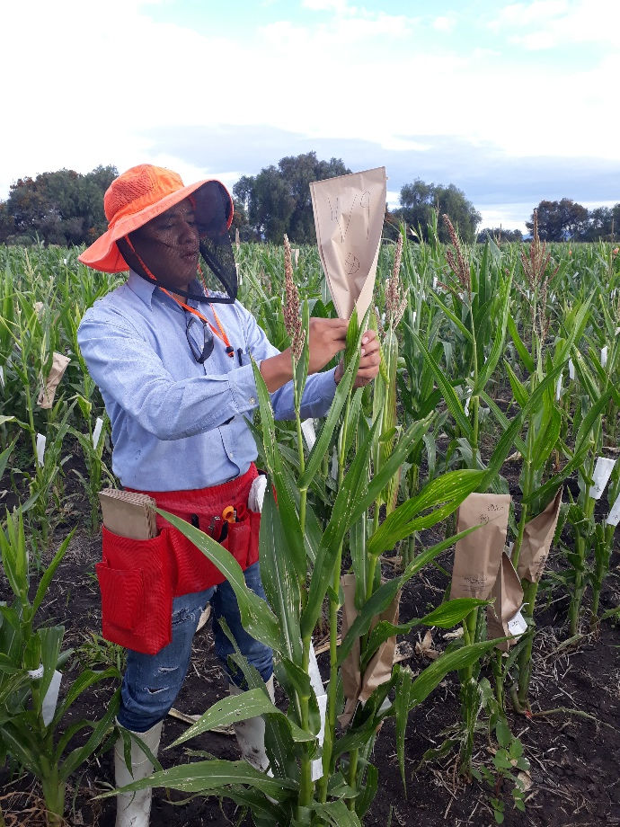
Manejo de vivero

Slide 17
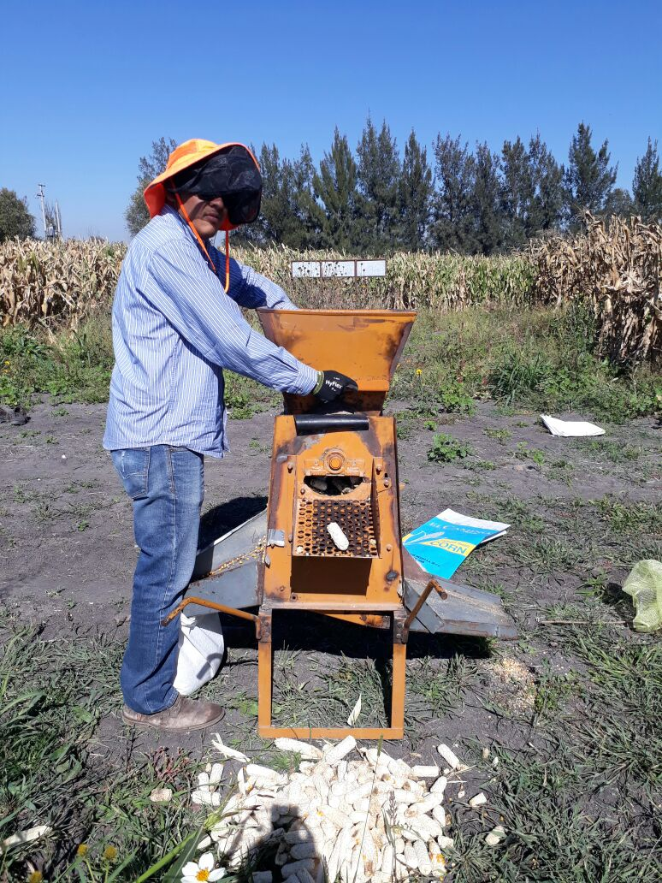
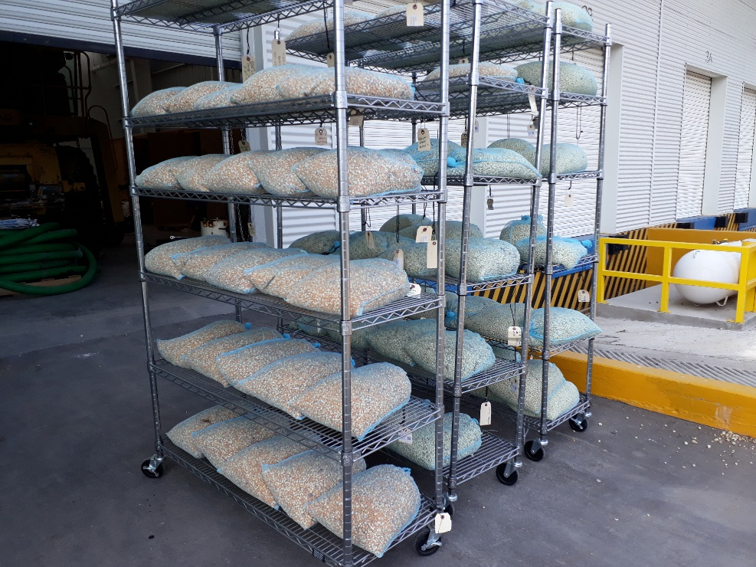
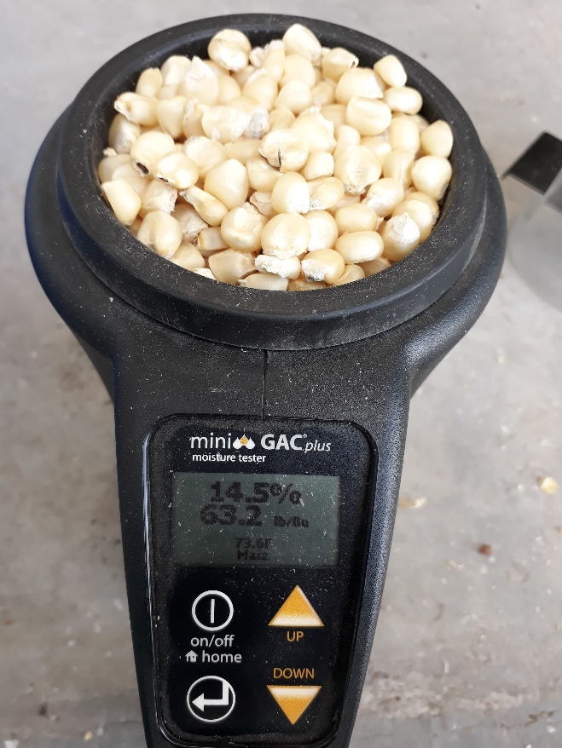
Manejo de cosecha

Slide 18
Áreas de conocimiento puestas en práctica
Botánica general
Nutrición de cultivos
Control de plagas
Entomología
Fitopatología
Prácticas agrícolas
Sistemas de producción
Tecnología de semillas
Mejoramiento de plantas
Manejo de malezas

Slide 19
Autoevaluación
Durante mi estancia en la empresa, me siento muy satisfecho ya que cumplí mis objetivos, reforcé mis conocimientos, además de que adquirí mucha práctica en campo, en al ámbito laboral y en cada actividad a realizar puse todo mi empeño para que se realizara de la manera mas correcta.

Slide 20
Gracias por su atención

